Slide 1
백준 - 3109
알고리즘 – 빵집 ( DFS )

Slide 2
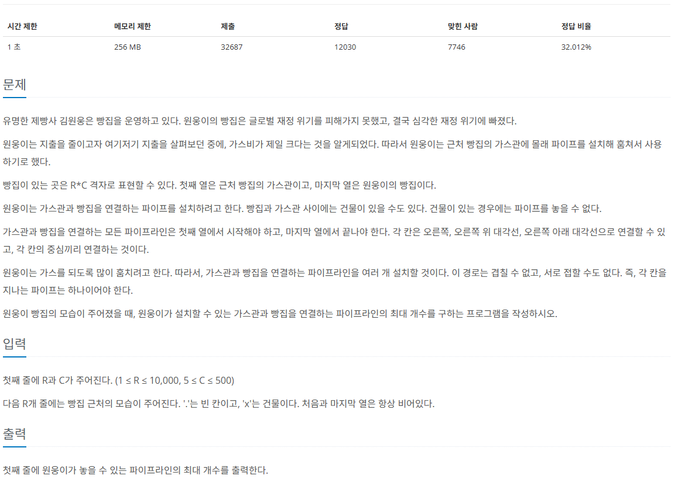
문제

Slide 3
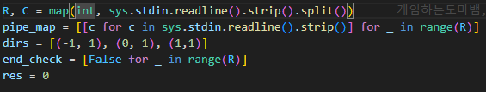
소스 풀이 – 입력 및 초기 변수 설정
R, C = pipe_map의 세로, 가로 크기
pipe_map = 작업을 수행 할 지도 정보
dirs = 이동 할 수 있는 방향 3개에 대한 좌표 오프셋 값
( 우상, 우, 우하 )
end_check = 해당 시작점에서 끝까지 도달 했는지를 확인하여
기록하기 위한 변수
res = 파이프라인 개수를 누적하여 담기 위한 변수

Slide 4
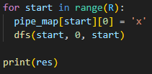
소스 풀이 – 메인
시작 점 만큼 for문을 돌리고 각 시작 점에서 한번씩 출발 시킴
시작 점을 x로 표시하는 것은 불필요 하나
디버깅을 위해 넣어 놨던 소스임
start위치에서 0번 depth 시작.
마지막 start는 end_check를 위한 시작점 값임

Slide 5
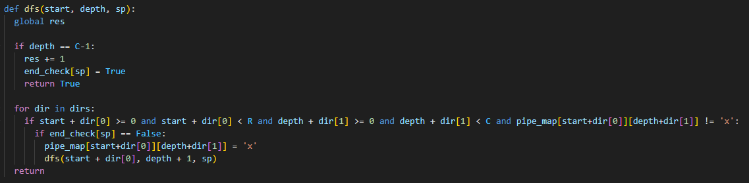
소스 풀이 – DFS
DFS의 기본을 따라 시작 위치에 탈출문을 작성
depth가 C-1 즉 우측 방향으로 끝까지 왔는지를 체크하여 탈출 할지 말지를 결정

Slide 6
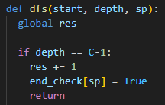
소스 풀이 – DFS
DFS의 기본을 따라 시작 위치에 탈출문을 작성
깊이(depth)가 C-1 즉 우측 방향으로 끝까지 왔는지를 체크하여 탈출 할지 말지를 결정
만약 끝까지 왔다면 해당 시작점에서 끝까지 도달 했다는 의미이기에 res를 1 올리고
해당 시작점(sp)의 end_check를 True로 설정함
아직 끝까지 오지 않았다면 DFS 회귀 동작을 수행함

Slide 7
소스 풀이 – DFS
위의 탈출문에서 나가지 않았다면 DFS 회귀를 수행함
dirs 만큼 for문을 돌음, 이 의미는 현재 위치에서 우측 3방향으로 이동이 가능한지 확인 하기 위해서임
이 때 우상, 우, 우하 순서로 돌아야 하는데 파이프끼리 겹칠 수 없기 때문임. ( 0번 -> 1번 파이프가 나오면 1번 -> 0번은 불가함 )
다음 좌표 계산 시 맵 안으로 좌표가 찍히는 지의 조건과 해당 위치가 x인지를 확인함
( 0 <= start < r and 0 <= depth < C and pipe_map[start_next][depth_next] != ‘x’ )
그리고 해당 시작점이 끝까지 도달 했는지를 확인하여 도달하지 않았을 경우에만 dfs를 수행함
위에서 말했듯이 우상, 우, 우하 방향 순서로 보고 있기에 위에서 도달 했을 경우 확인 하여서는 안됨
만약 도달하지 못했을 경우 다음 좌표 값을 ‘x’로 바꾸어 표시하고 DFS 회귀를 수행함
DFS 회귀에서 돌아 왔을 때 ‘.’로 되돌리지 않아야 하는데 끝까지 갔다면 파이프가 깔렸으니 다음 시작점에서 해당 위치를 쓸 수 없고
끝까지 가지 않았더라도 해당 위치에서는 끝까지 갈 길이 없다는 의미가 되기에 ‘x’로 놔두어 불필요한 계산을 줄임

Slide 8
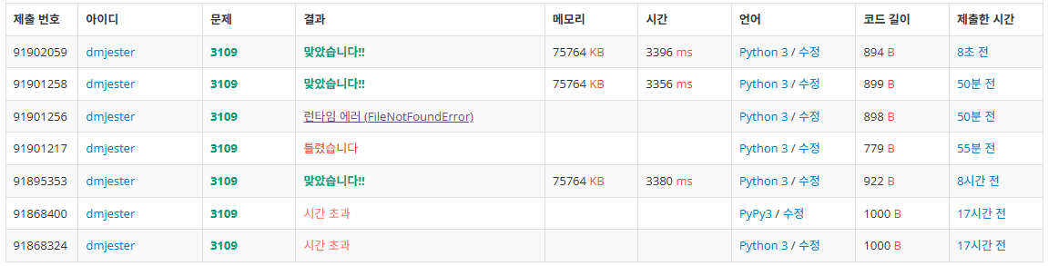
풀이 결과

